Slide 1
NHIỆT LIỆT CHÀO MỪNG CÁC EM HỌC SINH
LỚP 2
MÔN : MĨ THUẬT

Slide 2
Bài :
Tạo hình rô bốt
TIẾT 1

Slide 3
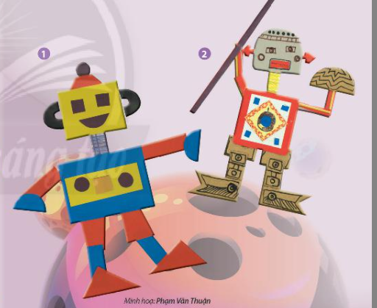
1. Khám phá.

Slide 4
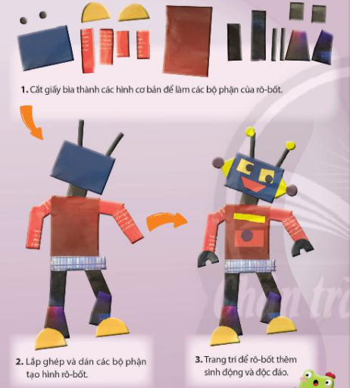
2. Kiến tạo kiến thức –kĩ năng.

Slide 5
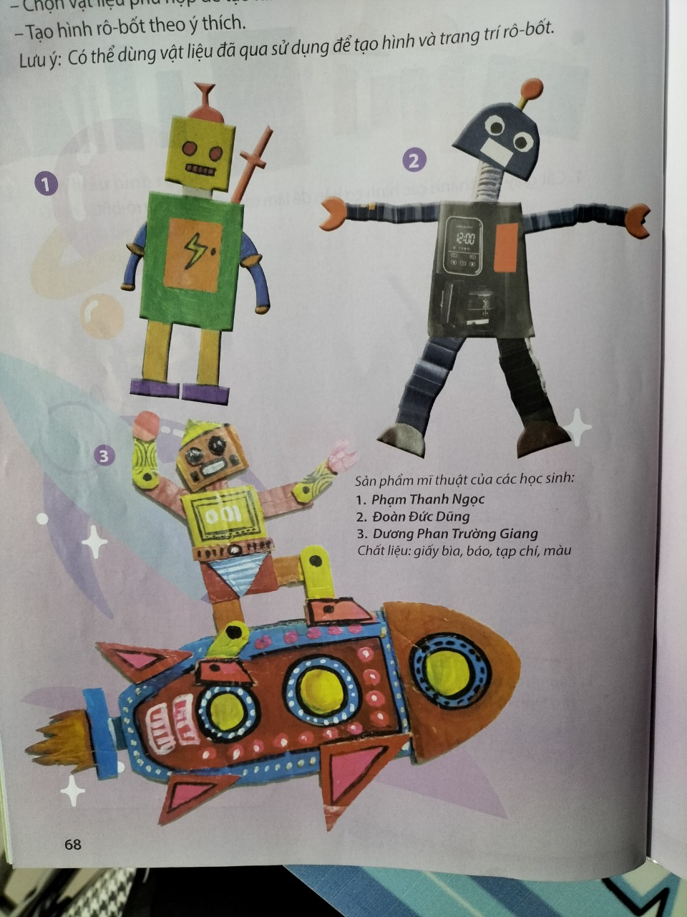
3. Luyện tập- sáng tạo.

Slide 6
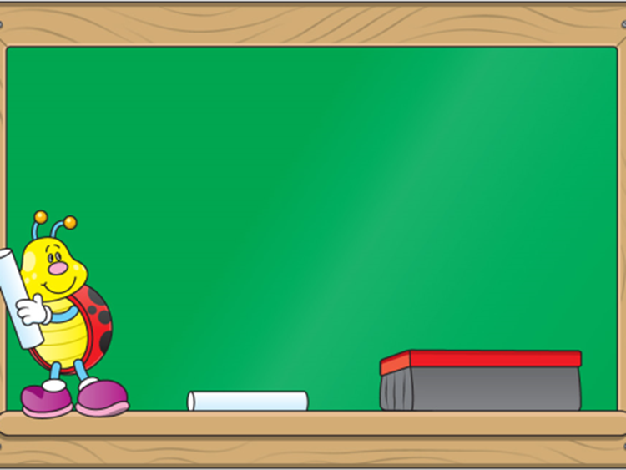
Nhận xét - dặn dò:
- Nhận xét chung tiết học.
- Chuẩn bị đầy đủ SGK và đồ dùng học tập cho tiết học sau.

Slide 8
NHIỆT LIỆT CHÀO MỪNG CÁC EM HỌC SINH
LỚP 2
MÔN : MĨ THUẬT

Slide 9
Bài:
Tạo hình rô bốt
TIẾT 2

Slide 10
3. Luyện tập- sáng tạo.

Slide 11
Yêu cầu:
- Chọn vật liệu phù hợp để tạo hình rô bốt.
- Tạo hình rô bốt theo ý thích.

Slide 12
4. Phân tích- đánh giá.

Slide 13
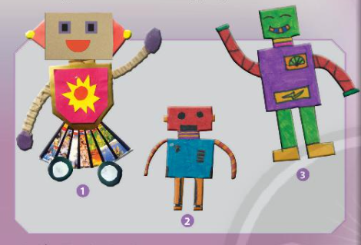
5. Vận dụng – phát triển.
Có thể sử dụng các hình rô - bốt để kể câu chuyện về gia đình

Slide 14
Nhận xét - dặn dò:
- Nhận xét chung tiết học.
- Chuẩn bị đầy đủ SGK và đồ dùng học tập cho tiết học sau.

